Slide 1
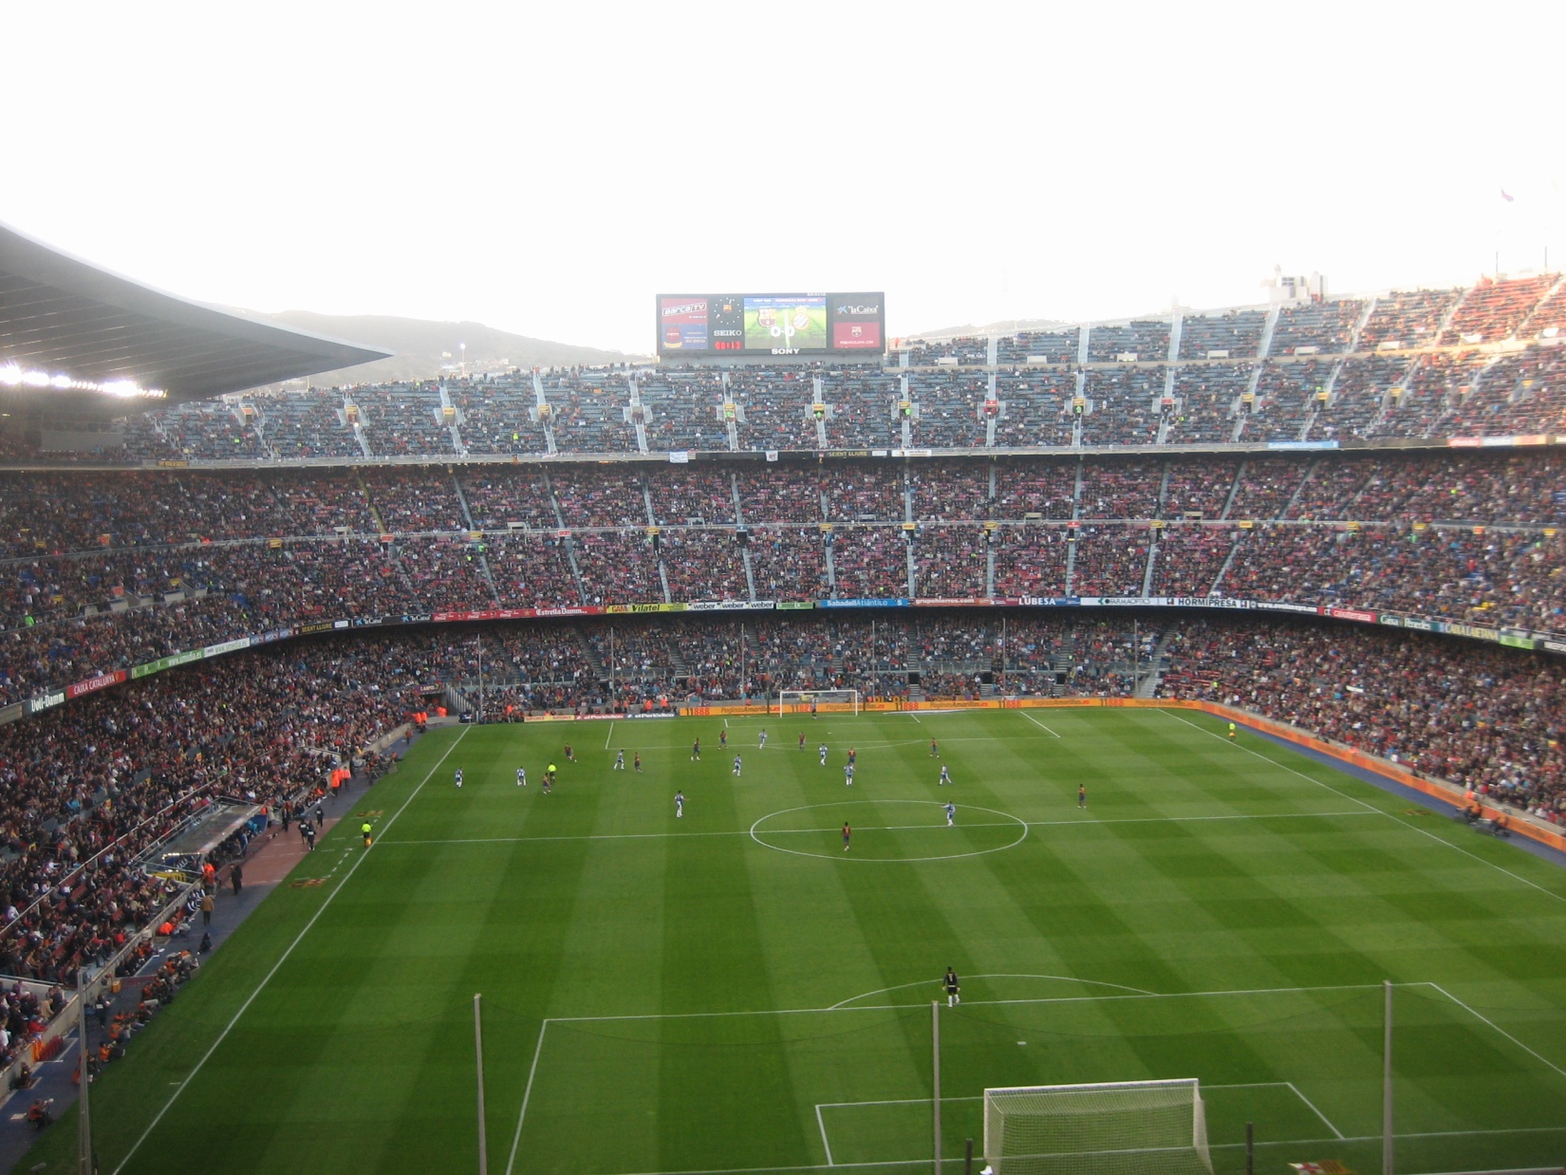
Teknik
Viktigt i modern fotboll
Vad är teknik ?

Slide 2
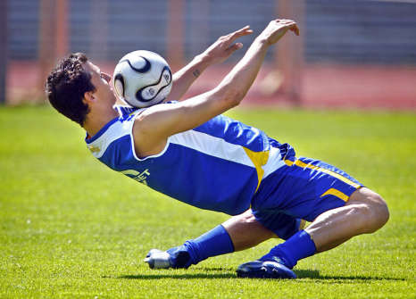
Teknik
Passning
Mottagning
Vändning
Fint/dribbling
Skott
Nick
Brytning
Målvaktsteknik

